Slide 1
코드로 배우는 스프링 부트 웹 프로젝트
Part 4
구멍가게 코딩단(cafe.naver.com/gugucoding) 제작
제작자: 우주마트 김주임

Slide 2
시작하기에 앞서
해당 자료와 관련 동영상은 모두 구멍가게 코딩단의 재산입니다.
모든 자료는 무단으로 사용하실 수 없으며 반드시 허가 이후에 사용이 가능합니다.
무단으로 사용시 발생하는 모든 법적인 책임은 본인과 사용처에 있음을 명시하는 바입니다.
오타 및 기타 수정이나 건의 사항에 대해서는 구멍가게 코딩단(https://cafe.naver.com/gugucoding)을 통해서 연락해 주시면 감사하겠습니다.
이 자료를 보시는 모든 분들의 행운과 건강이 함께 하시기를 기원합니다.

Slide 3
학습목표
데이터베이스의 관계(relation)에 대한 이해
JPA의 연관관계(association) 설정과 처리
연관관계가 있는 엔티티의 DTO처리
REST방식의 데이터 처리

Slide 4
9 영화/리뷰 프로젝트 적용하기
엔티티간의 연관관계와 파일 업로드 처리를 최종적으로 실습하는 목적
각 계층의 구성을 확인하고, 구현
기능적 요구사항
영화(Movie)의 등록과 수정에는 파일 업로드 기능을 활용해서 영화 포스터 등을 등록
회원(Member)은 기존에 존재하는 회원들이 존재한다고 가정
회원(Member)은 특정한 영화 조회 페이지에서 평점과 자신의 감상을 리뷰(Review)로 등록
조회 화면에서 회원(Member)은 자신이 기록한 리뷰(Review)의 내용을 수정/삭제

Slide 5
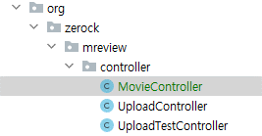
9.1 영화(Movie)등록 처리
Thymeleaf의 레이아웃 관련/ 부트스트랩 관련 파일들 추가
MovieController클래스 선언
등록 화면(register.html)
MovieController클래스
package org.zerock.mreview.controller; import lombok.extern.log4j.Log4j2; import org.springframework.stereotype.Controller; import org.springframework.web.bind.annotation.GetMapping; import org.springframework.web.bind.annotation.RequestMapping; @Controller @RequestMapping("/movie") @Log4j2 public class MovieController { @GetMapping("/register") public void register(){ } }

Slide 6
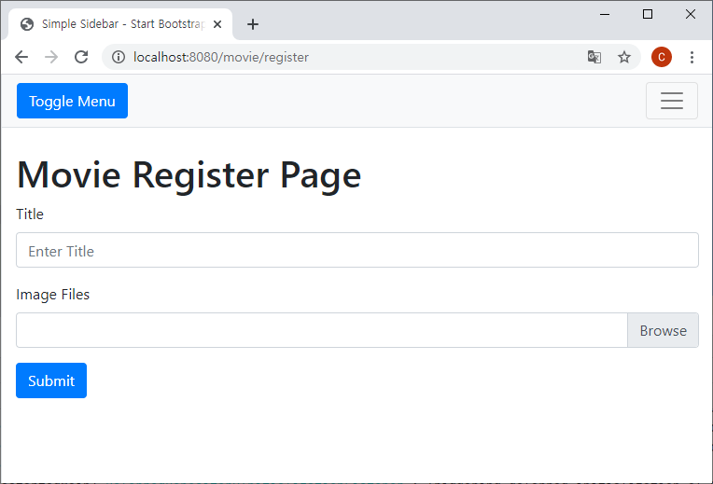
register.html
<!DOCTYPE html> <html lang="en" xmlns:th="http://www.thymeleaf.org"> <th:block th:replace="~{/layout/basic :: setContent(~{this::content} )}"> <th:block th:fragment="content"> <h1 class="mt-4">Movie Register Page</h1> <form th:action="@{/movie/register}" th:method="post" > <div class="form-group"> <label >Title</label> <input type="text" class="form-control" name="title" placeholder="Enter Title"> </div> <div class="form-group fileForm"> <label >Image Files</label> <div class="custom-file"> <input type="file" class="custom-file-input files" id="fileInput" multiple> <label class="custom-file-label" data-browse="Browse"></label> </div> </div> <div class="box"> </div> <button type="submit" class="btn btn-primary">Submit</button> </form> <script> $(document).ready(function(e) { }); //document ready </script> </th:block> </th:block>

Slide 7
MovieDTO/MovieImageDTO 클래스와 MovieService
MovieDTO클래스
package org.zerock.mreview.dto; ... @Data @Builder @NoArgsConstructor @AllArgsConstructor public class MovieDTO { private Long mno; private String title; @Builder.Default private List<MovieImageDTO> imageDTOList = new ArrayList<>(); }
MovieImageDTO클래스
package org.zerock.mreview.dto; ... @Data @AllArgsConstructor @NoArgsConstructor @Builder public class MovieImageDTO { private String uuid; private String imgName; private String path; public String getImageURL(){ try { return URLEncoder.encode(path+"/"+uuid+"_"+imgName,"UTF-8"); } catch (UnsupportedEncodingException e) { e.printStackTrace(); } return ""; } public String getThumbnailURL(){ try { return URLEncoder.encode(path+"/s_"+uuid+"_"+imgName,"UTF-8"); } catch (UnsupportedEncodingException e) { e.printStackTrace(); } return ""; } }

Slide 8
MovieService/MovieServiceImpl
MovieService
MovieServiceImpl
public interface MovieService { Long register(MovieDTO movieDTO); }
@Service @Log4j2 @RequiredArgsConstructor public class MovieServiceImpl implements MovieService{ private final MovieRepository movieRepository; @Override public Long register(MovieDTO movieDTO) { return null; } }

Slide 9
영화 등록의 경우 MovieDTO를 하나의 Movie객체와 여러개의 MovieImage객체로 변환하는 작업이 가장 중요
default Map<String, Object> dtoToEntity(MovieDTO movieDTO){ Map<String, Object> entityMap = new HashMap<>(); Movie movie = Movie.builder() .mno(movieDTO.getMno()) .title(movieDTO.getTitle()) .build(); entityMap.put("movie", movie); List<MovieImageDTO> imageDTOList = movieDTO.getImageDTOList(); if(imageDTOList != null && imageDTOList.size() > 0 ) { //MovieImageDTO 처리 List<MovieImage> movieImageList = imageDTOList.stream().map(movieImageDTO ->{ MovieImage movieImage = MovieImage.builder() .path(movieImageDTO.getPath()) .imgName(movieImageDTO.getImgName()) .uuid(movieImageDTO.getUuid()) .movie(movie) .build(); return movieImage; }).collect(Collectors.toList()); entityMap.put("imgList", movieImageList); } return entityMap; }

Slide 10
MovieServiceImpl에서는 Repository들을 이용해서 Movie와 여러 개의 MovieImage객체를 저장
@Service @Log4j2 @RequiredArgsConstructor public class MovieServiceImpl implements MovieService{ private final MovieRepository movieRepository; //final private final MovieImageRepository imageRepository; //final @Transactional @Override public Long register(MovieDTO movieDTO) { Map<String, Object> entityMap = dtoToEntity(movieDTO); Movie movie = (Movie) entityMap.get("movie"); List<MovieImage> movieImageList = (List<MovieImage>) entityMap.get("imgList"); movieRepository.save(movie); movieImageList.forEach(movieImage -> { imageRepository.save(movieImage); }); return movie.getMno(); } }

Slide 11
MovieController와 화면 처리
POST방식으로 전달된 파라미터들을 MovieDTO로 수집해서 MovieService를 호출
전달되는 데이터는 영화와 이미지(경로/UUID/파일 이름)들의 정보
@PostMapping("/register") public String register(MovieDTO movieDTO, RedirectAttributes redirectAttributes){ log.info("movieDTO: " + movieDTO); Long mno = movieService.register(movieDTO); redirectAttributes.addFlashAttribute("msg", mno); return "redirect:/movie/list"; }

Slide 12
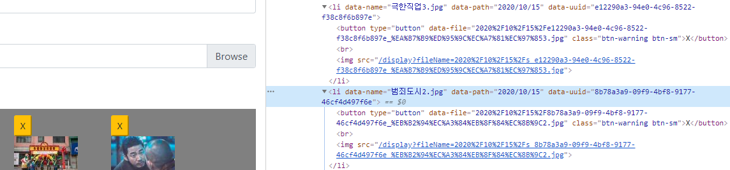
화면 처리
첨부파일을 보여주는 <div> 처리
Ajax를 이용해서 파일 업로드 처리
결과데이터를 해당 <div>에 섬네일로 출력
register.html 일부
function showResult(uploadResultArr){ var uploadUL = $(".uploadResult ul"); var str =""; $(uploadResultArr).each(function(i, obj) { str += "<li data-name='" + obj.fileName + "' data-path='"+obj.folderPath+"' data-uuid='"+obj.uuid+"'>"; str + " <div>"; str += "<button type='button' data-file=\'" + obj.imageURL + "\' " str += "class='btn-warning btn-sm'>X</button><br>"; str += "<img src='/display?fileName=" + obj.thumbnailURL + "'>"; str += "</div>"; str + "</li>"; }); uploadUL.append(str); }

Slide 13
이미지 파일의 삭제와 submit처리
이미지 파일의 삭제는 Ajax를 이용해서 처리
submi처리는 각 이미지를 <input type=‘hidden’>으로 구성해서 한번에 여러 개의 ImageDTO를 구성할 수 있도록 전송
$(".uploadResult ").on("click", "li button", function(e){ console.log("delete file"); var targetFile = $(this).data("file"); var targetLi = $(this).closest("li"); $.ajax({ url: '/removeFile', data: {fileName: targetFile}, dataType:'text', type: 'POST', success: function(result){ alert(result); targetLi.remove(); } }); //$.ajax });

Slide 14
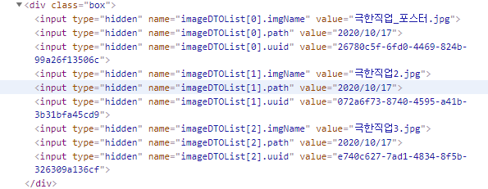
register.html 일부
//prevent submit $(".btn-primary").on("click", function(e) { e.preventDefault(); var str = ""; $(".uploadResult li").each(function(i,obj){ var target = $(obj); str += "<input type='hidden' name='imageDTOList["+i+"].imgName' value='"+target.data('name') +"'>"; str += "<input type='hidden' name='imageDTOList["+i+"].path' value='"+target.data('path')+"'>"; str += "<input type='hidden' name='imageDTOList["+i+"].uuid' value='"+target.data('uuid')+"'>"; }); //태그들이 추가된 것을 확인한 후에 comment를 제거 $(".box").html(str); //$("form").submit(); });

Slide 15
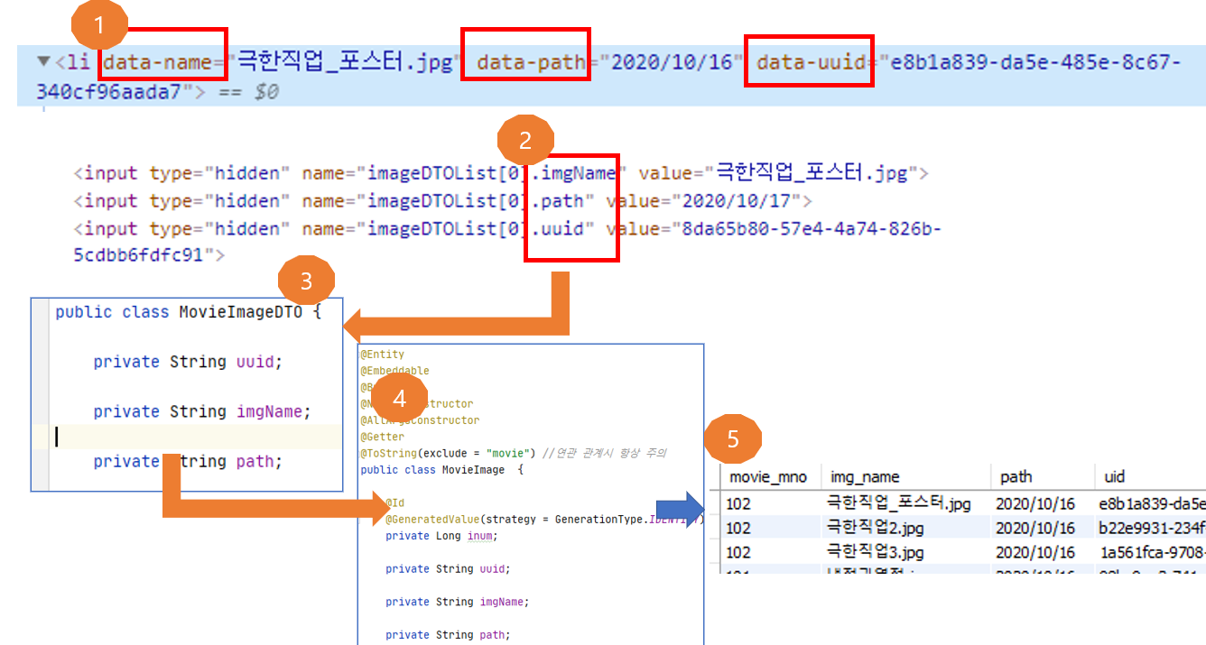
영화 등록 전체 흐름
1: 파일 업로드가 되면 <li>태그가 구성됩니다.
2: Submit버튼을 클릭하면 <form>태그내에 태그들이 생성된다.
3: MovieController에서 POST방식으로 전달된 데이터들은 MovieImageDTO로 수집된다.
4: MovieService에서 MovieImageDTO들은 Movie 엔티티 객체내에 MovieImage로 처리된다.
5: JPA에 의해서 save( )처리후에 데이터베이스에 기록된다.

Slide 16
9.2 목록처리와 평균 평점
PageRequestDTO와 PageResutlDTO 필요
MovieDTO는 영화와 이미지들, 평균 평점, 리뷰 개수를 처리할 수 있도록 수정
@Data @Builder @NoArgsConstructor @AllArgsConstructor public class MovieDTO { private Long mno; private String title; @Builder.Default private List<MovieImageDTO> imageDTOList = new ArrayList<>(); //영화의 평균 평점 private double avg; //리뷰 수 jpa의 count( ) private int reviewCnt; private LocalDateTime regDate; private LocalDateTime modDate; }

Slide 17
MovieService의 엔티티 변환
default MovieDTO entitiesToDTO(Movie movie, List<MovieImage> movieImages, Double avg, Long reviewCnt){ MovieDTO movieDTO = MovieDTO.builder() .mno(movie.getMno()) .title(movie.getTitle()) .regDate(movie.getRegDate()) .modDate(movie.getModDate()) .build(); List<MovieImageDTO> movieImageDTOList = movieImages.stream().map(movieImage -> { return MovieImageDTO.builder().imgName(movieImage.getImgName()) .path(movieImage.getPath()) .uuid(movieImage.getUuid()) .build(); }).collect(Collectors.toList()); movieDTO.setImageDTOList(movieImageDTOList); movieDTO.setAvg(avg); movieDTO.setReviewCnt(reviewCnt.intValue()); return movieDTO; }
Movie 엔티티
List<MovieImage> 엔티티
Double 타입의 평점 평균
Long 타입의 리뷰 개수
MovieRepository의 결과로 나오는 Object[ ]에 있는 데이터들을 각 파라미터로 전송하고 이를 이용해서 MovieDTO하나로 구성

Slide 18
MovieServiceImpl클래스 일부
@Override public PageResultDTO<MovieDTO, Object[]> getList(PageRequestDTO requestDTO) { Pageable pageable = requestDTO.getPageable(Sort.by("mno").descending()); Page<Object[]> result = movieRepository.getListPage(pageable); Function<Object[], MovieDTO> fn = (arr -> entitiesToDTO( (Movie)arr[0] , (List<MovieImage>)(Arrays.asList((MovieImage)arr[1])), (Double) arr[2], (Long)arr[3]) ); return new PageResultDTO<>(result, fn); }

Slide 19
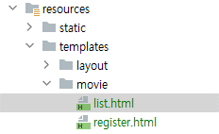
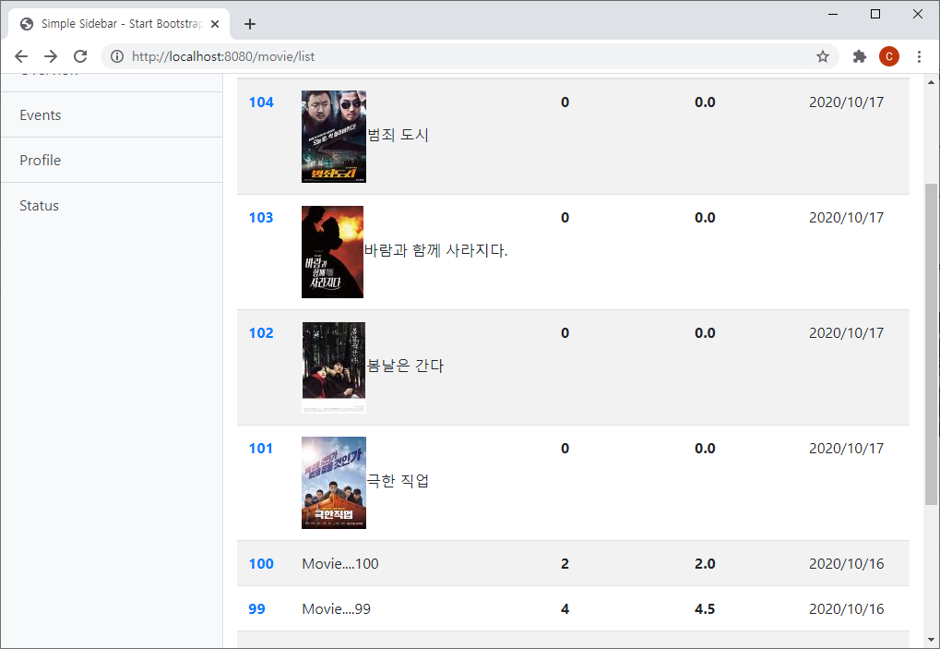
목록 화면과 MovieController 처리
MovieController클래스
@GetMapping("/list") public void list(PageRequestDTO pageRequestDTO, Model model){ log.info("pageRequestDTO: " + pageRequestDTO); model.addAttribute("result", movieService.getList(pageRequestDTO)); }
<tr th:each="dto : ${result.dtoList}" > <th scope="row"> <a th:href="@{/movie/read(mno = ${dto.mno}, page= ${result.page})}"> [[${dto.mno}]] </a> </th> <td><img th:if="${dto.imageDTOList.size() > 0 && dto.imageDTOList[0].path != null }" th:src="|/display?fileName=${dto.imageDTOList[0].getThumbnailURL()}|" >[[${dto.title}]]</td> <td><b>[[${dto.avg}]]</b></td> <td

Slide 20
9.3 조회 페이지와 영화 리뷰
영화를 조회하는 경우에 나오는 데이터는 단순히 하나의 데이터가 아니라.. 여러 영화의 이미지들을 같이 나오기 때문에
중간에 별도의 가공 과정이 필요하다.
[Movie(mno=92, title=Movie....92), MovieImage(inum=261, …), 3.25, 4]
[Movie(mno=92, title=Movie....92), MovieImage(inum=262, …), 3.25, 4]
entitiesToDTO( Movie movie, List<MovieImage> imgList, Double avg, Long reviewCnt)

Slide 21
MovieServiceImpl클래스 일부
@Override public MovieDTO getMovie(Long mno) { List<Object[]> result = movieRepository.getMovieWithAll(mno); Movie movie = (Movie) result.get(0)[0]; // Movie 엔티티는 가장 앞에 존재 – 모든 Row가 동일한 값 List<MovieImage> movieImageList = new ArrayList<>(); //영화의 이미지 개수만큼 MovieImage객체 필요 result.forEach(arr -> { MovieImage movieImage = (MovieImage)arr[1]; movieImageList.add(movieImage); }); Double avg = (Double) result.get(0)[2]; //평균 평점 – 모든 Row가 동일한 값 Long reviewCnt = (Long) result.get(0)[3]; //리뷰 개수 – 모든 Row가 동일한 값 return entitiesToDTO(movie, movieImageList, avg, reviewCnt); }

Slide 22
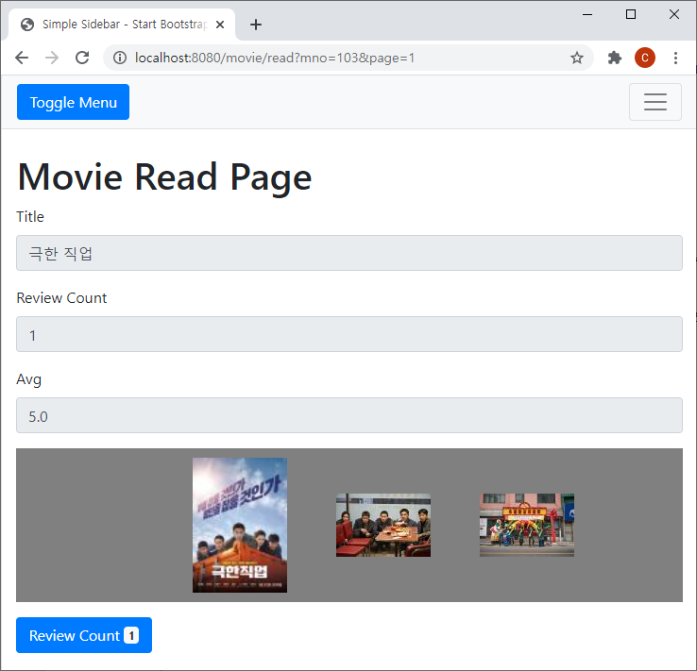
MovieController와 read.html
MovieController클래스 일부
@GetMapping({"/read", "/modify"}) public void read(long mno, @ModelAttribute("requestDTO") PageRequestDTO requestDTO, Model model ){ log.info("mno: " + mno); MovieDTO movieDTO = movieService.getMovie(mno); model.addAttribute("dto", movieDTO); }
<div class="form-group"> <label >Title</label> <input type="text" class="form-control" name="title" th:value="${dto.title}" readonly> </div> <div class="form-group"> <label >Review Count </label> <input type="text" class="form-control" name="title" th:value="${dto.reviewCnt}" readonly> </div> <div class="form-group"> <label >Avg </label> <input type="text" class="form-control" name="title" th:value="${dto.avg}" readonly> </div> <style> ...생략 </style> <div class="uploadResult"> <ul > <li th:each="movieImage: ${dto.imageDTOList}" > <img th:if="${movieImage.path != null}" th:src="|/display?fileName=${movieImage.getThumbnailURL()}|"> </li> </ul> </div>

Slide 23
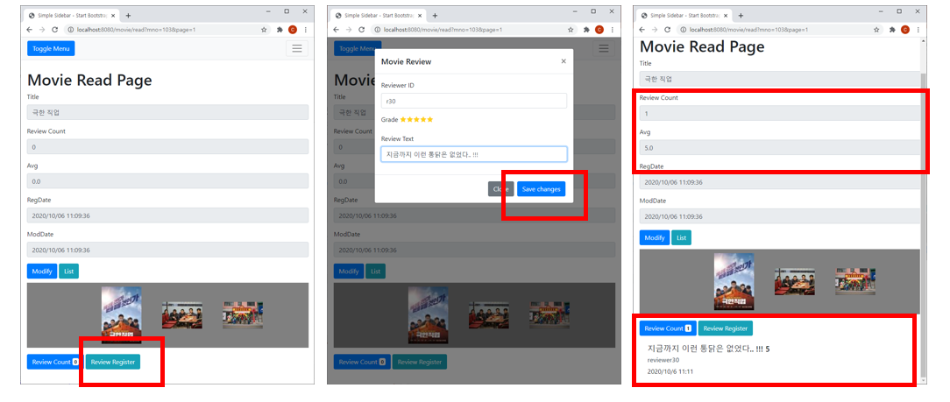
9.4 Ajax로 영화 리뷰 처리
모달 창을 이용해서 리뷰 추가
사용자는 감상과 별점(점수)를 부여
댓글 추가 후에는 조회 URL을 다시 호출해서 모든 결과를 반영하는 방식으로 구성(추가 후 필요부분만 갱신하는 방법도 고려할 것)

Slide 24
ReviewService/ReviewDTO
Review
@Entity @Builder @AllArgsConstructor @NoArgsConstructor @Getter @ToString(exclude = {"movie","member"}) public class Review extends BaseEntity { @Id @GeneratedValue(strategy = GenerationType.IDENTITY) private Long reviewnum; @ManyToOne(fetch = FetchType.LAZY) private Movie movie; @ManyToOne(fetch = FetchType.LAZY) private Member member; private int grade; private String text; public void changeGrade(int grade){ this.grade = grade; } public void changeText(String text){ this.text = text; } }
ReviewDTO
@Data @Builder @NoArgsConstructor @AllArgsConstructor public class ReviewDTO { //review num private Long reviewnum; //Movie mno private Long mno; //Membmer id private Long mid; //Member nickname private String nickname; //Member email private String email; private int grade; private String text; private LocalDateTime regDate, modDate; }

Slide 25
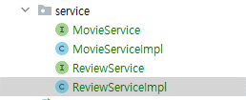
특정한 영화의 모든 리뷰를 가져오는 기능
새로운 영화 리뷰를 등록하는 기능
특정 영화 리뷰를 수정하는 기능
특정 영화 리뷰를 삭제하는 기능
//영화의 모든 영화리뷰를 가져온다. List<ReviewDTO> getListOfMovie(Long mno); //영화 리뷰를 추가 Long register(ReviewDTO movieReviewDTO); //특정한 영화리뷰 수정 void modify(ReviewDTO movieReviewDTO); //영화 리뷰 삭제 void remove(Long reviewnum);

Slide 26
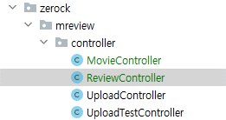
ReviewController
방식 | URL | 결과 데이터 | 설명
GET | /reviews/영화번호/all | ReviewDTO 리스트 | 해당 영화의 모든 리뷰들을 반환
POST | /reviews/영화번호 | 생성된 리뷰 번호 | 새로운 리뷰를 등록
PUT | /reveiews/영화번호/영화리뷰번호 | 리뷰의 수정 성공 여부 | 리뷰 수정
DELETE | /reveiews/영화번호/영화리뷰번호 | 리뷰 삭제 | 리뷰 삭제

Slide 27
@RequiredArgsConstructor public class ReviewController { private final ReviewService reviewService; @GetMapping("/{mno}/all") public ResponseEntity<List<ReviewDTO>> getList(@PathVariable("mno") Long mno){ log.info("--------------list---------------"); log.info("MNO: " + mno); List<ReviewDTO> reviewDTOList = reviewService.getListOfMovie(mno); return new ResponseEntity<>(reviewDTOList, HttpStatus.OK); } @PostMapping("/{mno}") public ResponseEntity<Long> addReview(@RequestBody ReviewDTO movieReviewDTO){ log.info("--------------add MovieReview---------------"); log.info("reviewDTO: " + movieReviewDTO); Long reviewnum = reviewService.register(movieReviewDTO); return new ResponseEntity<>( reviewnum, HttpStatus.OK); } @PutMapping("/{mno}/{reviewnum}") public ResponseEntity<Long> modifyReview(@PathVariable Long reviewnum, @RequestBody ReviewDTO movieReviewDTO){ log.info("---------------modify MovieReview--------------" + reviewnum); log.info("reviewDTO: " + movieReviewDTO); reviewService.modify(movieReviewDTO); return new ResponseEntity<>( reviewnum, HttpStatus.OK); } @DeleteMapping("/{mno}/{reviewnum}") public ResponseEntity<Long> removeReview( @PathVariable Long reviewnum){ log.info("---------------modify removeReview--------------"); log.info("reviewnum: " + reviewnum); reviewService.remove(reviewnum); return new ResponseEntity<>( reviewnum, HttpStatus.OK); } }

Slide 28
read.html에서의 리뷰 처리
2개의 모달 창을 사용 – 하나는 이미지 뷰어용
별점 처리 라이브러리 -http://dobtco.github.io/starrr/
리뷰 등록은 Ajax로 POST방식으로 JSON문자열 전송
리뷰 리스트는 페이지가 보여질 때 자동으로 호출하도록 작성
특정 리뷰를 선택하면 모달 창의 내용과 버튼들을 조정
리뷰의 수정은 PUT방식
리뷰의 삭제는 DELETE방식
섬네일을 클릭하면 원본 이미지를 모달 창에 추가해서 보여주는 방식으로 구현

